Slide 1
Sprechfunkausbildung - Systembestandteile -
Bezug: Leitfaden zur Sprechfunkausbildung
Kapitel 3
Thema 3.2
Stand: 01/2018
Lernziel: Der Lehrgangsteilnehmer soll die wesentlichen Bestandteile des Digitalfunknetzes der BOS nennen können. Er kann den Netzbetrieb (TMO) und den netzunabhängigen Betrieb (DMO) unterscheiden und deren Eigenschaften erklären. Er kann die unterschiedlichen Rufarten nennen und deren Wirkungsweise beschreiben.

Slide 2
Das gemeinsame Funknetz in Hessen - Systembestandteile
Systembestandteile
ortsfeste Sprechfunkbetriebsstellen (z.B. in Leitstellen, Rettungswachen)
mobile Sprechfunkbetriebsstellen (z.B. Fahrzeug- und Handfunkgeräte)
Notes:
Sprechfunkanlagen der Behörden und Organisationen mit Sicherheitsaufgaben (BOS) werden nach dem Verwendungszweck bezeichnet als:
ortsfeste Sprechfunkbetriebsstellen
mobile Sprechfunkbetriebsstellen
Ortsfeste Sprechfunkbetriebsstellen
Ortsfeste Sprechfunkbetriebsstellen sind in den Zentralen Leitstellen, in Gebäuden der Feuerwehren mit überörtlichen Aufgaben und den Rettungswachen installiert.
Mobile Sprechfunkbetriebsstellen
Mobile Sprechfunkbetriebsstellen sind in Fahrzeuge eingebaute Mobilfunkgeräte sowie Handfunkgeräte.

Slide 3
Das gemeinsame Funknetz in Hessen – Digitalfunknetz der BOS
Netzaufbau
Netzbereich
Luftschnittstelle
Funkzelle
Basisstation
Endgerät
01/2018
Notes:
Das digitale Funknetz – Netzbetrieb (TMO) – genereller Netzaufbau:
Der Teilnehmer mit Endgerät befindet sich in einer Funkzelle einer Basisstation und ist über die Luftschnittstelle mit dem Funknetz (Netzbereich) verbunden.
Die Kapazität pro Funkzelle (Basisstation) hat mindestens sieben Gesprächsgruppen die zeitgleich besprochen werden können; im städtischen Bereich mindestens 15.
Die Luftschnittstelle beschreibt die Übermittlung von Daten zwischen Endgerät und Basisstation (auf Funkwellen durch die Luft).

Slide 4
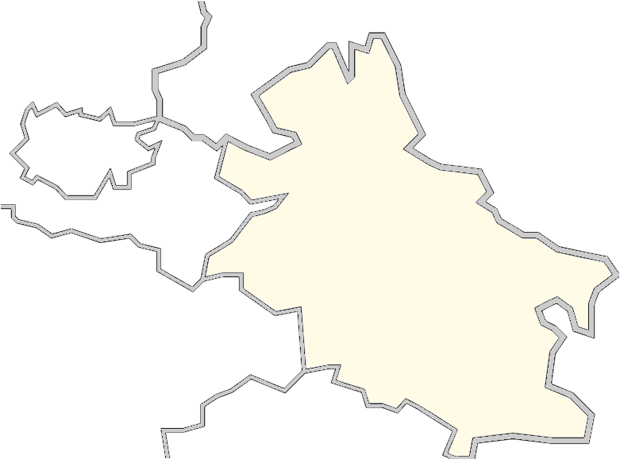
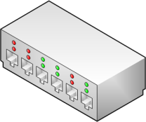
Das gemeinsame Funknetz in Hessen – Digitalfunknetz der BOS
Netzbestandteile (Beispiel)
Vermittlungsstelle
Leitstelle
Basisstation
Notes:
Netzbestandteile im Digitalfunknetz:
Die Basisstation ist für die Abwicklung der eigentlichen Funkverbindung zum Endgerät verantwortlich. Sie beinhaltet die Sende- und Empfangsanlagen sowie die Antennen. Der Sende- und Empfangsbereich einer Basisstation wird auch Funkzelle genannt. Die Gesamtheit aller Funkzellen eines Netzes bildet den Netzbereich. Mehrere Basisstationen werden an eine Vermittlungsstelle angeschlossen (in Hessen ca. 430 Basisstationen).
Die Vermittlungsstellen stellen in ihrem zugehörigen Bereich die Verbindung zur weiteren Netzinfrastruktur (Fernvermittlungsstellen, Leitstellen, Datenbanken zur Teilnehmerverwaltung und dergleichen) zur Verfügung. Sie regeln den Verbindungs- und Gesprächsaufbau im Netz (in Hessen 5 Vermittlungsstellen).
Die Leitstellen im Netz sind nicht über Luftschnittstellen an das Netz angeschlossen, sondern direkt mit Vermittlungsstellen verbunden. Dadurch können die Leitstellen steuernd in das Netz eingreifen.

Slide 5
Das gemeinsame Funknetz in Hessen – Digitalfunknetz der BOS
Bedeutung der GAN-Kategorien
Kategorie 0
Fahrzeugfunkversorgung gewährleistet
Kategorie 1
Handsprechfunkversorgung in der Freifläche in Kopftrageweise
Kategorie 2
Handsprechfunkversorgung in der Freifläche in Gürteltrageweise
Kategorie 3
Handsprechfunkversorgung in Gebäuden in Kopftrageweise
Kategorie 4
Handsprechfunkversorgung in Gebäuden in Gürteltrageweise
Notes:
GAN-Kategorien:
Im Digitalfunknetz wurden GAN-Kategorien festgelegt. Diese Kategorien definieren die Netzgüte, welche abhängig von der Basisstationsdichte ist. Die nachstehende Übersicht zeigt alle verfügbaren Kategorien.
Zudem existiert die Bezeichnung „GAN+“. Hierbei handelt es sich um länderspezifische Standards. Hinter dem „+“ kann sich in jedem Bundesland ein anderer Zusatz verbergen. Abkürzung GAN beschreiben!

Slide 6
Das gemeinsame Funknetz in Hessen – Digitalfunknetz der BOS
Funkversorgung in Hessen
Notes:
Funkversorgung in Hessen:
Da in Hessen auch im TETRA-Netz alarmiert wird, besteht eine weitestgehende Funkversorgung in der GAN Kategorie 4. Dabei ergibt sich für Hessen nach derzeitiger Funkplanung nachstehende Kategorienverteilung.

Slide 7
Das gemeinsame Funknetz in Hessen – Digitalfunknetz der BOS
Vergleich der Übertragungsqualität
Qualität
digital
analog
Entfernung
Notes:
Übertragungsqualität im Analog- und Digitalfunk:
Im digitalen Funknetz ist die Qualität der Übertragung von Sprache und Daten über die Reichweite zunächst konstant. Dies liegt an der relativ einfachen Übermittlung von lediglich zwei Zuständen: Null und Eins. Hierbei ist der Signalabstand zwischen den Signalen Null und Eins deutlich größer als die Störgeräusche. Ist jedoch bei wachsendem Abstand zu einer Basisstation das Störsignal größer als der Signalabstand zwischen Null und Eins, reißt die Netzverbindung ab und es ist schlagartig keine Verbindung mehr möglich. Ein „bisschen“ Verbindung wie im Analogfunk gibt es im Digitalfunk nicht.
Für eine gesicherte, stabile und flächendeckende Funkversorgung im digitalen Funknetz ist eine größere Anzahl von Basisstationen, wie bisher Sendemasten im analogen Funknetz, notwendig.

Slide 8
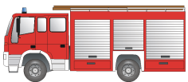
Das gemeinsame Funknetz in Hessen – Physikalische Grundlagen
Ausbreitungseigenschaften von Funkwellen
geradlinige
Ausbreitung
Abschattung
Absorption
Reflexion
Beugung

Slide 9
Das gemeinsame Funknetz in Hessen – Digitalfunknetz der BOS
Gruppenruf im Netzbetrieb (TMO)
Netzbereich
01/2018
Notes:
Standardrufart im Digitalfunk
Kommunikation nur innerhalb der ausgewählten Gruppe möglich

Slide 10
Das gemeinsame Funknetz in Hessen – Digitalfunknetz der BOS
Einzelruf im Netzbetrieb (TMO)
Netzbereich
01/2018
Notes:
gezielte Verbindung zwischen zwei Teilnehmern
Rufaufbau durch Eingabe Rufnummer und Sprechtaste betätigen
unabhängig von der ausgewählten Gruppenwahl
während des Einzelrufes keine Gruppenkommunikation möglich
abhängig von der Geräteprogrammierung!
Erhöhter Ressourcenbedarfs , daher eher seltene Anwendung bzw. Beschränkung der Anzahl der für den Einzelruf berechtigten Teilnehmer.

Slide 11
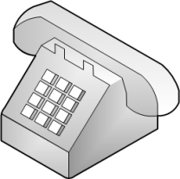
Das gemeinsame Funknetz in Hessen – Digitalfunknetz der BOS
Zielruf im Netzbetrieb (TMO)
Netzbereich
01/2018
Notes:
gezielte Gesprächsaufbau zwischen zwei Teilnehmern
vergleichbar Telefonie, netzintern ggf. auch über Leitstelle an Dritte (Telefon) vermittelt
Eingabe Rufnummer und Wahltaste (grüner Hörer) betätigen
unabhängig von der ausgewählten Gruppenwahl
während des Einzelrufes keine Gruppenkommunikation möglich
abhängig von der Geräteprogrammierung!
Wegen des erhöhten Ressourcenbedarfs ist dieser zur Zeit nicht verfügbar.

Slide 12
Das gemeinsame Funknetz in Hessen – Digitalfunknetz der BOS
Rufarten im netzunabhängigen Betrieb (DMO)
Gruppenruf
Einzelruf
Wird in Hessen nicht verwendet!
Notes:
Netzunabhängiger Betrieb (DMO):
Kommunikation im Tetra-Standard auch ohne Basisstation möglich
Voraussetzung: alle im DMO zu betreibenden Funkgeräte wurden manuell umgeschaltet
Der Einzelruf wird in Hessen im DMO nicht verwendet, ist jedoch als Leistungsmerkmal im TETRA möglich.

Slide 13
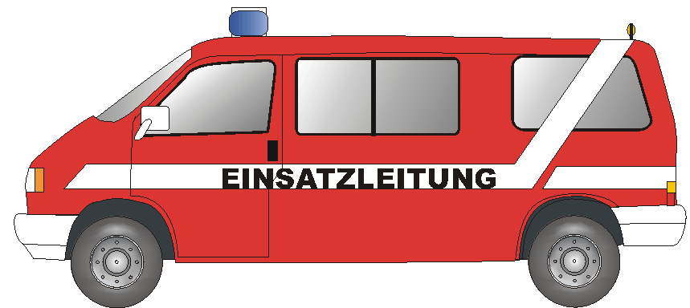
Das gemeinsame Funknetz in Hessen – Digitalfunknetz der BOS
Direct Mode Repeater
Fahrzeugfunkgerät mit Repeaterfunktion
Notes:
Funktionsweise kurz erläutern:
empfängt Funksignal und sendet es „verstärkt“ wieder aus
Einsatzzweck beschreiben:
die Verfügbarkeit des netzunabhängigen Betriebs (DMO) wird an der Einsatzstelle vergrößert
ggf. besondere Bedeutung beim Vorgehen in (ausgedehnten) Gebäuden

Slide 14
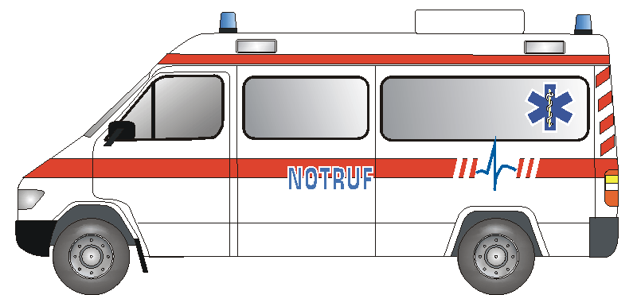
Das gemeinsame Funknetz in Hessen – Digitalfunknetz der BOS
Direct Mode Gateway
Netzbereich
Fahrzeugfunkgerät mit Gatewayfunktion
Notes:
Funktionsweise kurz erläutern:
leitet Gespräche aus dem DMO in den TMO über bzw. auch anders herum
zunächst im Funkbetrieb nicht erforderlich.

Slide 15
Das gemeinsame Funknetz in Hessen – Digitalfunknetz der BOS
Zur Verfügung stehende Leistungsmerkmale
DMO TMO
Gruppenruf
Einzelruf
Zielruf
SDS


-

-
-
-


Slide 16
Das gemeinsame Funknetz in Hessen – Digitalfunknetz der BOS
Luftschnittstellenverschlüsselung
Notes:
Generell werden beim Sprechfunk zwei Möglichkeiten der Verschlüsselung unterschieden:
Luftschnittstellenverschlüsselung
Luftschnittstellenverschlüsselung als Standardverschlüsselung

Slide 17
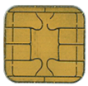
Das gemeinsame Funknetz in Hessen – Digitalfunknetz der BOS
Ende-zu-Ende-Verschlüsselung
BOS SIM
BOS SIM
Notes:
Ende-zu-Ende-Verschlüsselung
Ende-zu-Ende-Verschlüsselung im BOS Digitalfunknetz als Forderung der BDBOS
Umsetzung durch BOS-Sicherheitskarte
Endgeräte ohne BOS-Sicherheitskarte sind im Digitalfunknetz der BOS nicht nutzbar

Slide 18
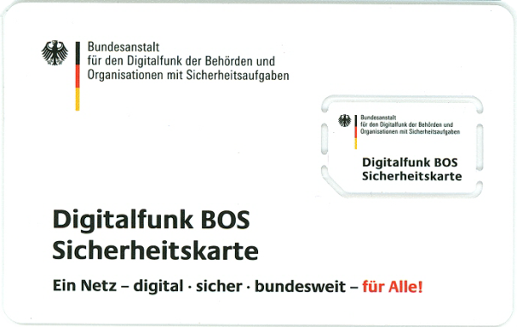
Das gemeinsame Funknetz in Hessen – Digitalfunknetz der BOS
Handhabung der BOS-Sicherheitskarten
BOS SIM
Empfang / Ausgabe beim Servicepoint
Karte verbleibt grundsätzlich im Gerät
bei Reparatur eines Endgerätes Karte entnehmen oder deaktivieren lassen
Verlust / Diebstahl unverzüglich melden
Notes:
Empfang / Ausgabe beim Servicepoint
Empfang neuer Karten
Rückgabe defekter Karten
Servicepoint Kommune / Organisation zu übergeordneten Servicepoint
Servicepoint auf Gemeindeebene (z. B. Feuerwehr) an Servicepoint Landkreis (z. B. Leitstelle)
Karte verbleibt grundsätzlich im Gerät
BOS-Sicherheitskarte hat eine Sicherheitseinstufung
Einlegen und Entfernen nur durch eingewiesenes Personal (z. B. Servicepoint auf Gemeindeebene)
bei Reparatur eines Endgerätes durch Dritte Karte entnehmen oder deaktivieren lassen
Bei Entnahme der Karte ist die sichere Aufbewahrung zu gewährleisten
Meldung für eine Deaktivierung erfolgt auf dem Dienstweg an die LBD
Verlust / Diebstahl unverzüglich melden
Meldung erfolgt auf dem Dienstweg an die LBD

